Slide 1
大语言模型驱动的人机协同前端调试技术
涂旭辉 华为公共开发部

Slide 2
目录
CONTENTS
01
背景引导
02
基本流程
03
案例演示
04
技术方案

Slide 3
openInula 开源框架
极致性能，覆盖全场景，引领前端行业趋势
Faster, Easier, Smarter
高精度响应式渲染机制：提升框架渲染性能，解决大数据图表渲染卡顿等行业痛点
前端全场景解决方案:一键整合行业优秀前端项目，提供最佳实践，免除生态集成成本
openInula
LLM深度协同，颠覆开发者开发模式
LLM助力开发模式：结合程序切片、源码追踪和多模态大模型，提供交互式前端开发体验
三大框架奠基
移动端技术迸发
框架渲染性能进一步提升
LLM影响千行百业
2010
2017
2020
2022
Next
注：本页PPT素材来自 2023 华为全连接大会
openInula 官网：https://www.openInula.net
openInula 仓库地址：https://gitee.com/openinula

Slide 4
openInula 开源框架
前端全场景解决方案
提供脚手架一键集成生态
高精度响应式渲染机制
提升DOM渲染性能30%
LLM助力开发模式
颠覆前端开发体验
IOS
WEB
Android
小程序
…
省略VDOM树比对
Record & Replay
多模态大模型
减少组件运行次数
程序分析
openInula
精准DOM更新范围
调试与反馈
openInula
注：本页PPT素材来自 2023 华为全连接大会
openInula 官网：https://www.openInula.net
openInula 仓库地址：https://gitee.com/openinula

Slide 5
大模型

Slide 6
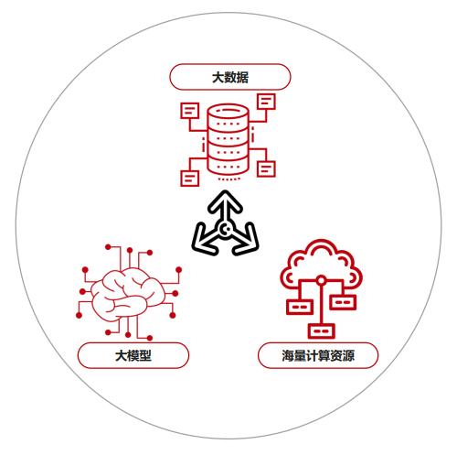
如何赋能？
openInula
AI 暴力美学

Slide 7
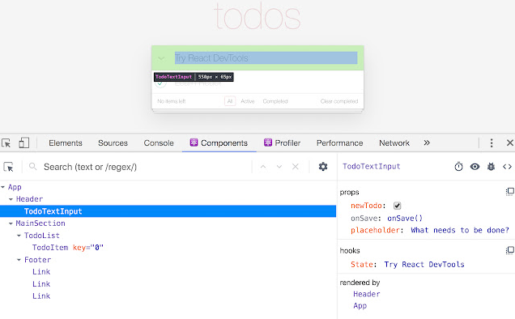
前端框架调试特点
页面显示图像
源码执行过程
组件属性和状态

Slide 8
基本流程
结合 Record & Replay 与源码追踪对 openInula 框架进行交互式调试
点击“开始录制”，开发者在浏览器上手动操作页面，引发问题
点击“停止录制”
进行“回放”，回放中记录了
页面截图与时间戳
Inula 组件状态及其变化（包括组件的prop、hook等等）
期间执行的 openInula 源码
在某一个时间戳，对LLM进行提问，LLM会追溯界面的变化与响应的源码，提出可能的假设

Slide 9
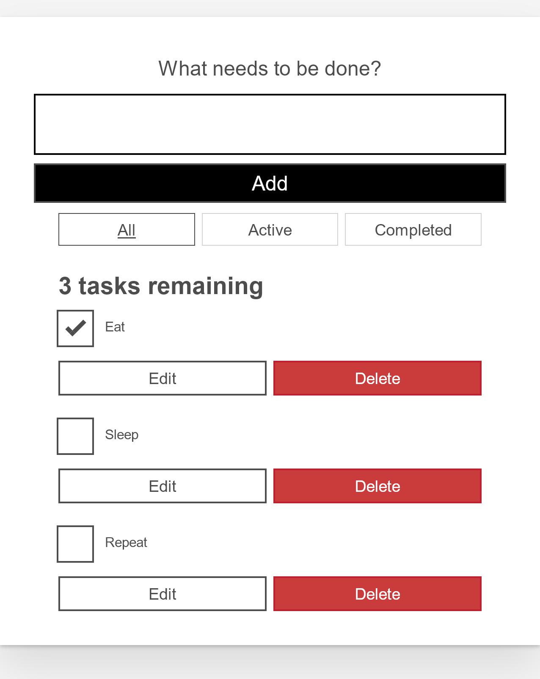
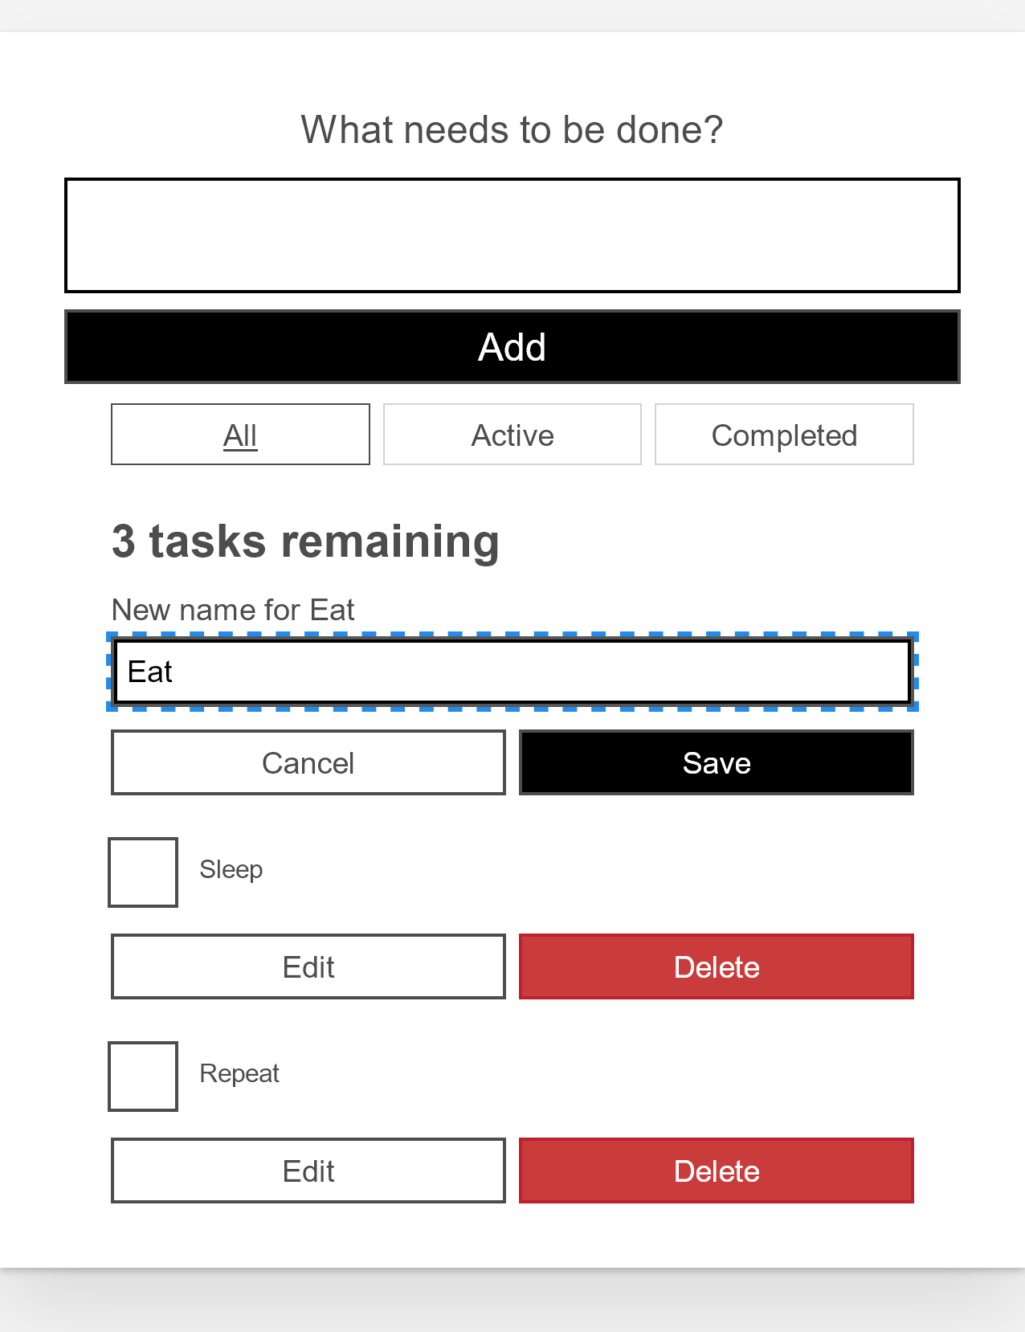
案例演示
项目：一个简单的 To-do App
要调试的问题：点击某个 To-do 项的 Edit 按钮；然后编辑名称；再点击 Save 按钮，却没有响应
点击Save
（无响应）
点击 Edit
编辑名称

Slide 10
React Developer Tools 演示
需要使用调试工具关注的组件
使用调试工具选取相关组件
查看编辑前后组件属性及状态
分析不符合预期的组件
源码查找对应值更改点
分析问题原因

Slide 11
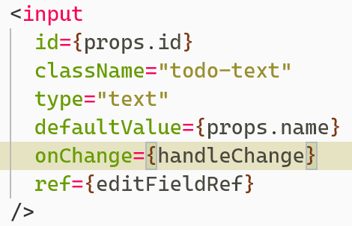
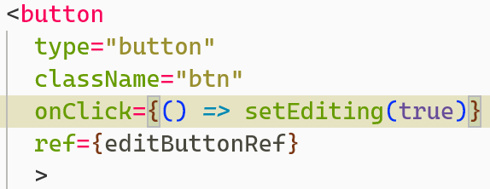
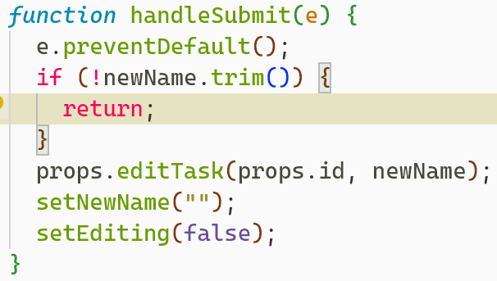
Record 过程演示
时间戳
0s
1.2s
3.5s
4.8s
截图
Inula 组件状态
记录初始状态
1个组件变化
无变化
无变化
源码追踪
（记录执行过程中的函数转跳）
1
1
1
2
2
2

Slide 12
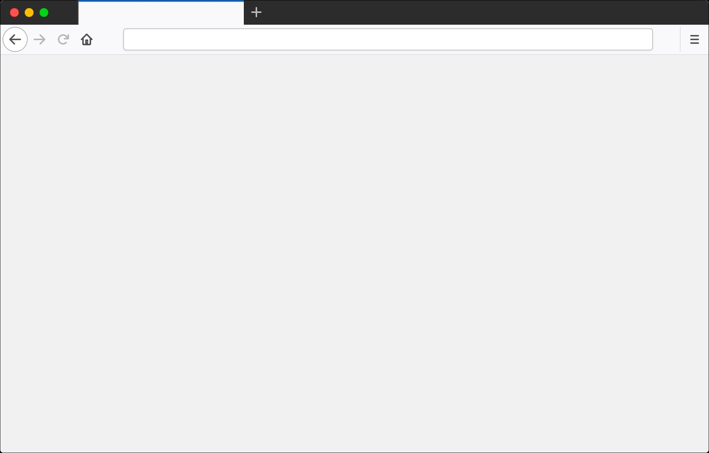
Replay 回放与调试
该时刻 Save 按钮无响应的可能原因：
[时刻: 4.8s][Todo.js/28行] 处 newName 为空导致 submit 的处理直接中断
[时刻: 3.5s][Todo.js/22行] 处在处理 input 元素的修改时，newName 被设为空值
① 播放到出现问题的时间点
组件信息区
④ 借助回放中记录的组件状态与源码执行情况，完成调试
[时刻: 5.0s] 为何点击 Save 按钮没有相应？
正在追溯源码并分析…
相关源码区
（文本形式或调用栈形式）
② 提出问题
该时刻 Save 按钮无响应的可能原因…
③ LLM 分析给出可能的原因
输入有关当前时刻的问题...

Slide 13
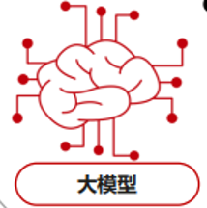
前端框架调试特点
海量领域知识
优质缺陷库
SFT微调训练
源码
图片
状态

Slide 14
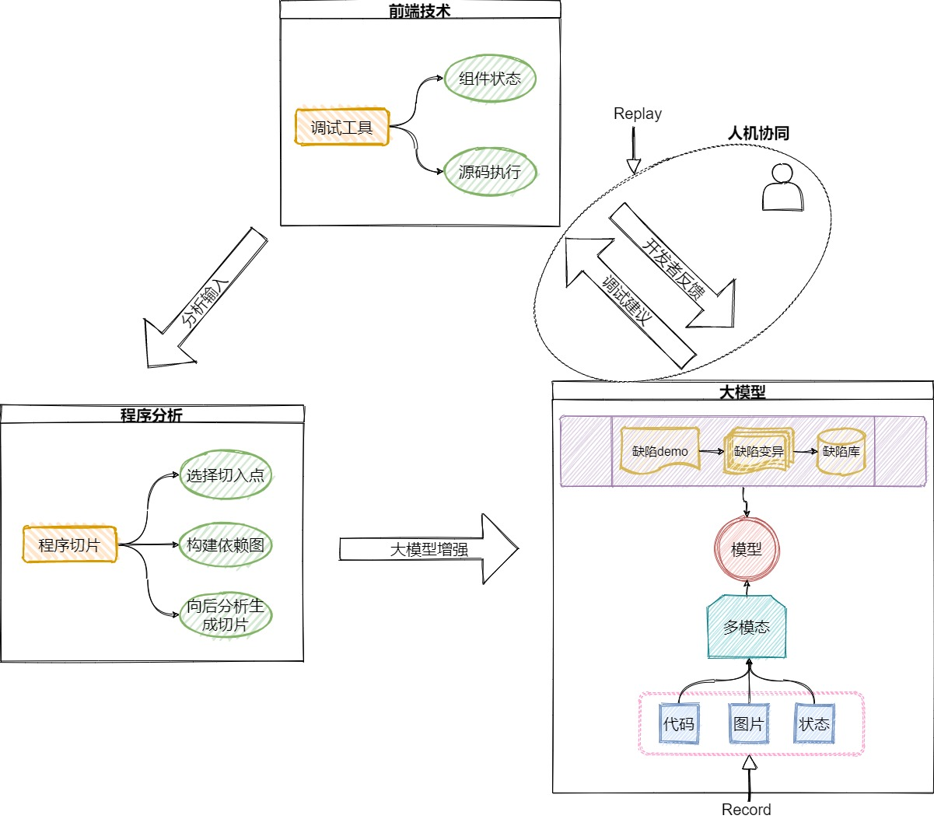
技术方案
技术架构 3 + 1 视图
整体技术流
前端模块提供组件状态及源码执行
程序分析模块进行切片记录调试过程状态
大模型模块推理能力增强程序分析
缺陷变异技术构建优质缺陷库
大模型基于时间戳给出调试建议，开发者执行调试给出反馈
1
5
4
2
3

Slide 15
问题
优质缺陷库
如何变异优质的缺陷 demo ？
准确性
模型“胡说八道”的问题如何解决？
可靠性
如何保证模型回答“靠谱”？

Slide 16
技术方案
技术架构 3 + 1 视图
模型增强技术
通过对 Git 仓库的学习来分析缺陷产生模式，变异出最接近人类的错误
通过提示工程“迫使”大模型做选择或者填空，由此控制模型输出信息熵
要求模型生成可执行的步骤验证判断，通过信息交叉验证控制模型误报
prompt
验证自闭环

Slide 17
未来演进
前端工程智能自动化
AI赋能前端开发全流程
性能优化分析指导
问题调试定位
AI 局部赋能
AI 渗透全场景
Now
Future

Slide 18
openInula
www.openInula.net
https://gitee.com/openinula
欢迎加入我们，一起为前端开源贡献力量

Slide 19
THANK YOU
QUESTIONS?
欢迎扫码打卡
积分可兑换对应礼品哟！
扫码添加讲师联系方式

